Slide 1
Présentation du Mini-Projet Reconnaissance De L’écriture manuscrites avec les réseaux de neurones Par : « Mohamed el hadi Boukhatem » « Iyad Makrerougrass » Encadrant : « Reda Djebbara »
Notes:
Na9s nb des diapo page 6 illisible
Eviter les ’Le – La’

Slide 2
Roadmap
CNN & RNN
Introduction Générale
Conclusion Générale
1
3
5
2
4
Apprentissage machine, réseaux de neurones
Implémentation

Slide 3
Introduction

Slide 4
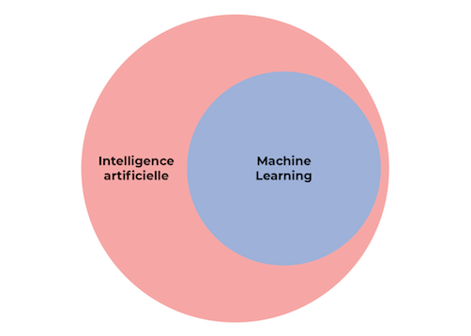

Reconnaissance manuscrite et l’apprentissage machine

Slide 5
Régression
Classification
Clustering
Traitement du langage naturel
Apprentissage par renforcement
AM

Slide 6

Réseaux de Neurones Artificiels

Slide 7
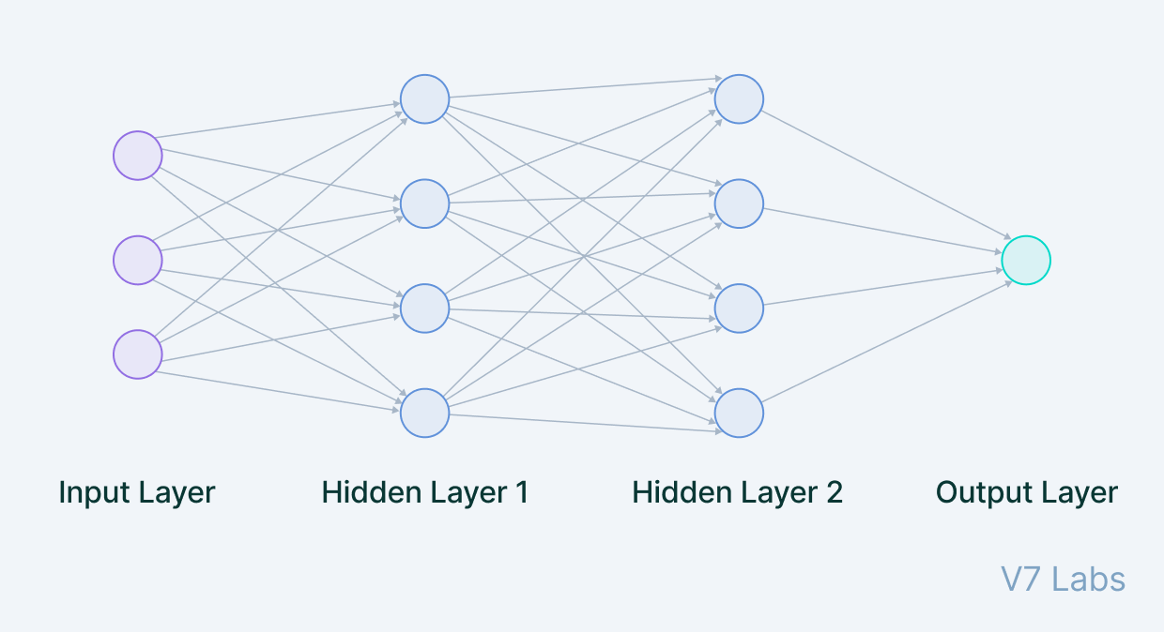
Réseaux de Neurones Artificiels
Couche d'entrée
Couches cachés
Couche de sortie

Slide 8
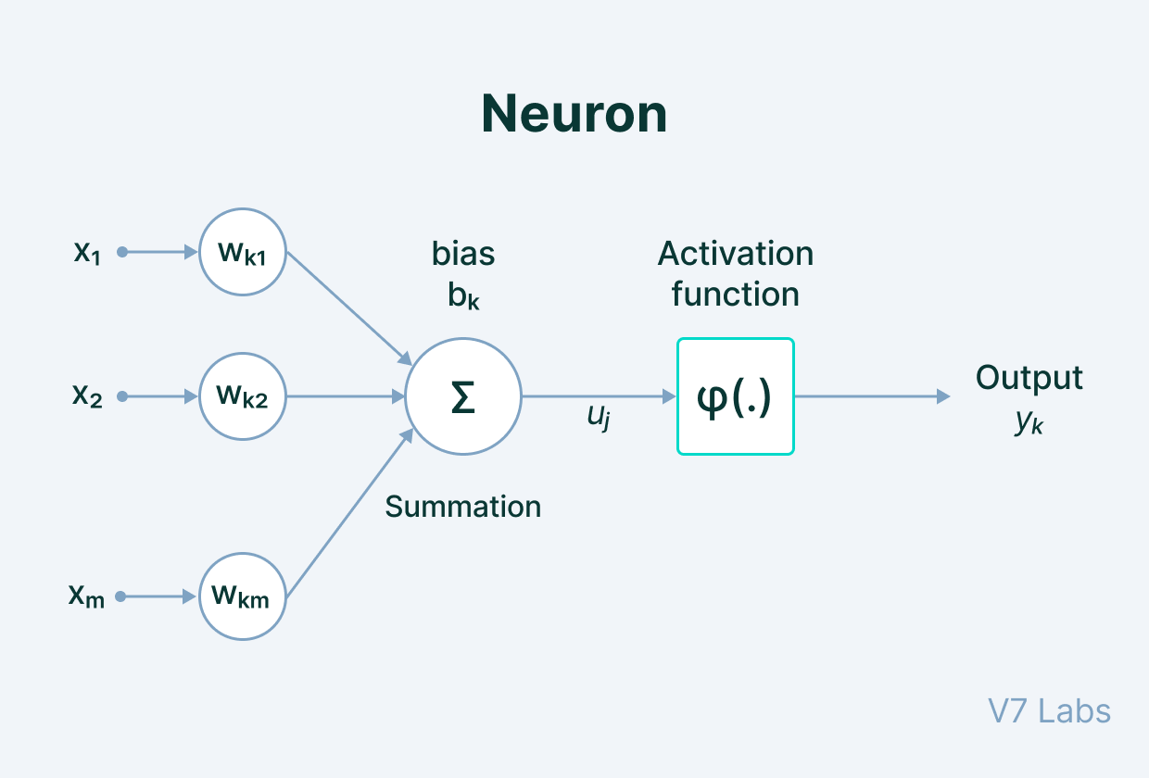
Réseaux de Neurones Artificiels
Entrée
Poids
Fonction de transfert
Fonction d'activation
Biais

Slide 9
Réseaux de Neurones Convolutifs (CNN)

Slide 10
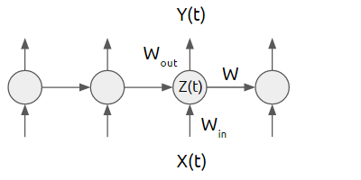
Réseaux de Neurones Récurrents (RNN)

Slide 11
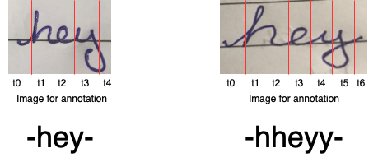
Classification Temporelle Connexionniste (CTC)

Slide 12
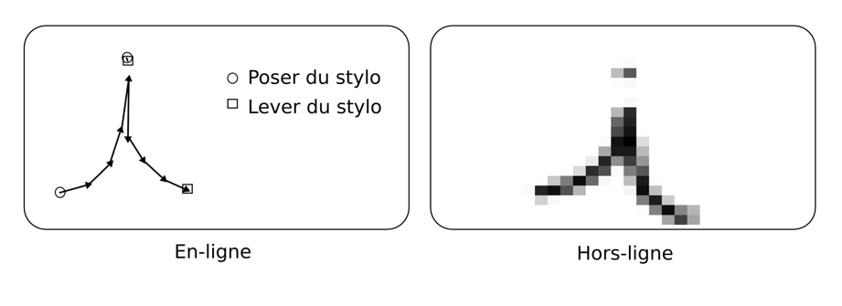
Reconnaissance Manuscrite
Notes:
La reconnaissance manuscrite est un traitement informatique qui a pour but de traduire un texte écrit en un texte codé numériquement avec des méthodes d’apprentissage automatique dont 2 méthodes de reconnaissance différentes :

Slide 13
Architectures RNN

Slide 14
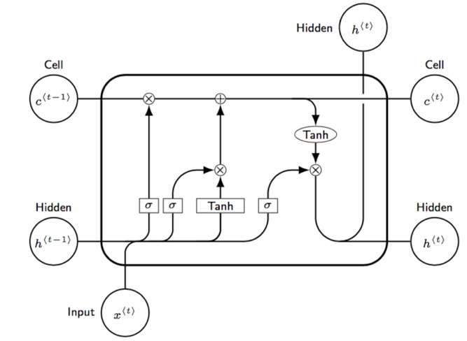
LSTM
Traitement des points et des séquences de données.
Resolution de la descente du gradient.

Slide 15
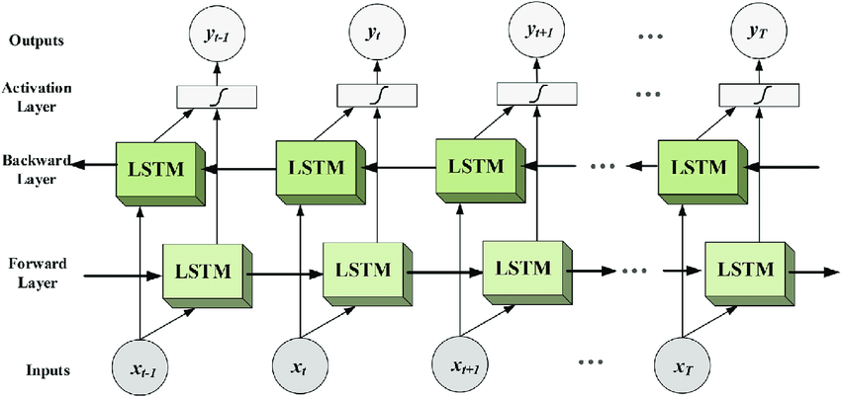
BLSTM
Lire Les séquences d'entrée des deux côtés.
Apprendre des motifs dans les deux sens
Améliorer les performances des modèles LSTM

Slide 16
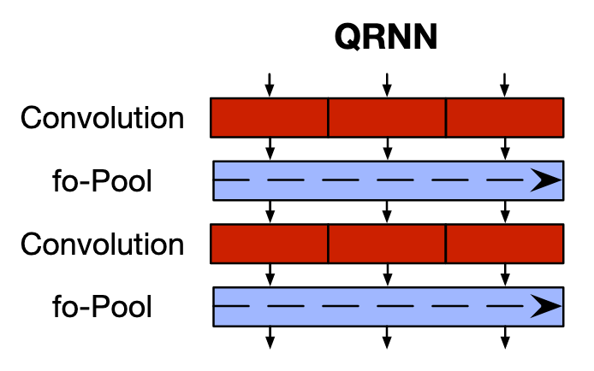
QRNN
Des couches convolutif qui s’applique a travers les pas de temps .
Une fonction pooling qui s’applique a travers les canaux.
Chaque neurone est indépendant des autres neurones.

Slide 17
BLSTM
Améliorer les performances des modèles LSTM
Résultats satisfaisants obtenue.
Disponibilité des ressources.

Slide 18
Implémentation

Slide 19

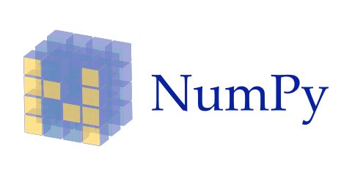


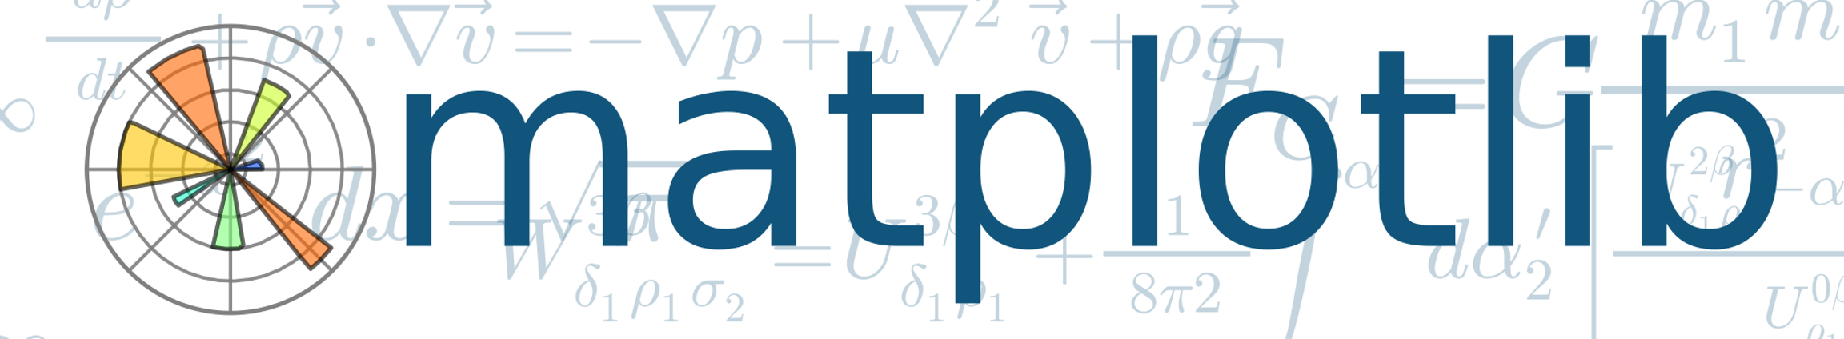
Environnements d’implémentation

Slide 20
Étapes de construction générales d’un BLSTM
Charger les données
Prétraitement
Construction
Entrainement
Évolution

Slide 21
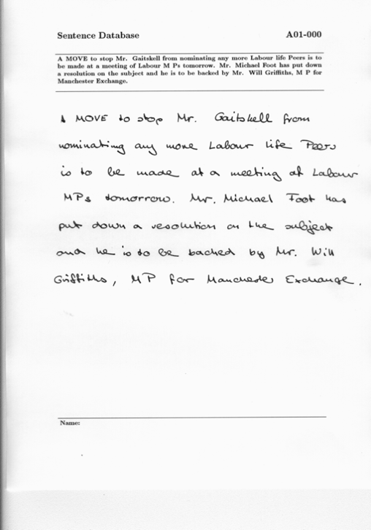
Chargement des données

Slide 22
Prétraitement

Slide 23
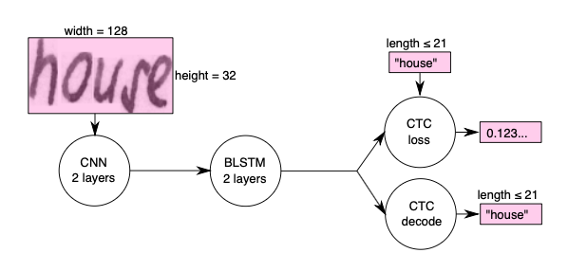
Construction du modèle

Slide 24
Entrainement du modèle

Slide 25
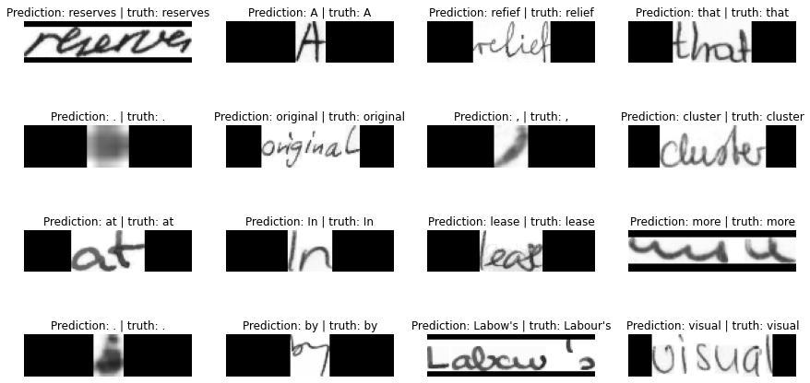
Prédiction du Modèle

Slide 26
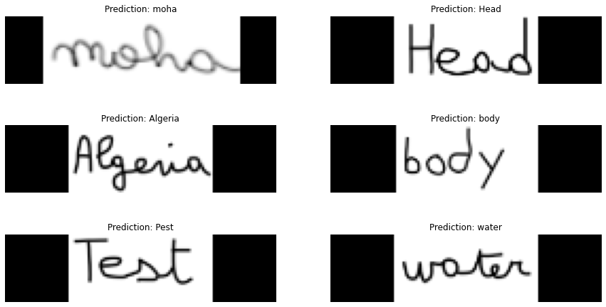
Prédiction du Modèle

Slide 27
Conclusion

